Slide 1
Workshop guide
Facilitator:
Read notes to prepare. See English slides.
Practice the script aloud. Change as needed.
Ready the family-facing materials.
Display slide 2 as families arrive.
Tell me a story

Slide 2
Rakonte mwen yon istwa

Slide 3
Ajanda
Byenveni
Ti Konsèy
Tan pou Pratik
Refleksyon ak mizajou

Slide 4
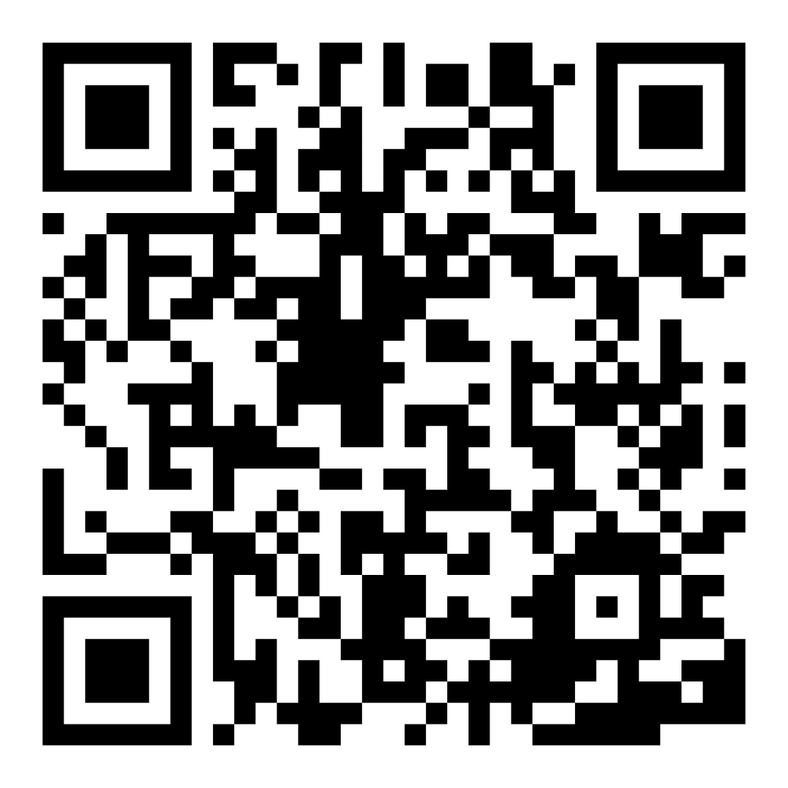
Pesquisa de confiança familiar
Leia este código para compartilhar como você se sente lendo com seu filho. Os participantes serão inscritos no sorteio de um vale-presente de US$ 15. Será sorteado um vencedor por escola após o primeiro e o último workshops.
bit.ly/3BUBxbx
Notes:
If this is not the first or last Family Workshop, please delete this slide from the slide deck.
If you are an LAUSD teacher or staff member, please delete this slide from ALL Family Workshop decks.
Families who fill out the survey will be asked to provide an email to be entered into the raffle.
One raffle winner will be selected by Springboard Collaborative’s Data & Evaluation team after the first and last workshop and sent a $15 e-gift card to the email they provided.
If you need print-out versions of the QR code survey in English or the other translated languages, you can find those here: https://drive.google.com/file/d/1zjxnM0C9aP4C9WJFbw2A8eFpjZ29wBWG/view?usp=sharing
If you want to send the survey directly to families, you can find the link to the survey here: bit.ly/3BUBxbx

Slide 5
Gid pou atelye yo
Prepare ou.
Montre ou prezan.
Montre ou gen koutwazi.
Poze kesyon.

Slide 6
Rakonte mwen yon istwa
1
2
3
4
Reflechi sou yon istwa.
Di mwen kòmansman an.
Di mwen mitan an.
Ti konsèy sa a ap ede pitit ou konprann fason istwa yo òganize.
Di mwen fen an.

Slide 7
Verifye tèm alfabetizasyon yo
Estrikti
Fason yon tèks òganize. Yon istwa gen yon kòmansman, yon mitan, ak yon fen.
Entrig
Sekans evènman nan yon istwa.
Anviwònman:
lè ak kote yon istwa ap pase.
Pèsonaj
Yon moun (oswa yon bagay) ki panse, reflechi, pale, epi aji nan yon istwa.

Slide 8
Reflechi sou yon istwa
Mande pitit ou pou Reflechi sou yon istwa.
Istwa a ta kapab:
Konsène lavi fanmi ou oswa kilti ou
Yon istwa ou konnen nan yon liv, jwèt oswa yon film.
Yon istwa ki fèt sou yon bagay ki enterese yo, tankou dinozò, oswa yon nounous yo pi pito.
Reflechi sou yon istwa. Montre ou dinamik!

Slide 9
Di mwen kòmansman an
Lè ak kote yon istwa ap pase? Nou rele sa anviwònman an.
Sonje pou prezante pèsonaj (yo) oswa moun ki konsène nan istwa a.
[Pou pi gran timoun yo] Èske istwa a gen yon imè?
Kisa ki te pase nan kòmansman istwa a?

Slide 10
Di mwen mitan an
Bay detay sou sa pèsonaj la te fè oswa fason li te reyaji nan evènman yo ki nan istwa a.
Pètèt pèsonaj la te gen kèk difikilte. Kijan li te metrize difikilte yo?
Kisa ki pase nan mitan istwa a?

Slide 11
Di mwen fen an
Dekri fason difikilte rezoud ak fason istwa a fini.
Èske pèsonaj la aprann yon leson nan sa ki te pase nan istwa a?
Ki leson oditè a kapab aprann nan istwa a? Nou rele sa moral istwa a.
Kisa ki pase nan fen istwa a?

Slide 12
Lekti = konvèsasyon (K-1)
Pou kisa istwa a ap dewoule?
Ki pèsonaj ki nan istwa a?
Kisa ki te lakòz pèsonaj la pran desizyon li te pran an?
Kisa pèsonaj la vle? Èske li gen pwoblèm?

Slide 13
Lekti = konvèsasyon (2-3)
Kisa anviwònman istwa a ye? Kimoun ki se pèsonaj (yo)?
Pou kisa pèsonaj (yo)gen sèten difikilte?
Kijan istwa a fini? Kijan pèsonaj la (yo) metrize pwoblèm nan?

Slide 14
Fanmi plizyè lang
Itilize istwa nan fanmi oswa kilti ou
Itilize sa avèk liv ki nan nenpòt lang.

Slide 15
Tan Pratik
1
Rele mwen lè ou gen yon kesyon!
Reflechi sou yon istwa.
2
Di mwen kòmansman an.
3
Di mwen mitan an.
4
Di mwen fen an.

Slide 16
Refleksyon
Èske w genyen kesyon sou ti konsèy sou lekti a?
Vire epi pale ak piti ou a: Èske w santi w pare pou eseye ti konsèy sou lekti lakay ou?
Tanpri pataje kijan ou ta ka itilize sa a lakay ou.
Kesyon w lan pral ede yon lòt moun nan sal la!

Slide 17
Remak, souple
Remak ou ap amelyore ran nou ansanm!

